Slide 1
数字电路与逻辑设计实验
计算机学院
黄倩怡
2024-2025学年第二学期

Slide 2
提 纲
实验1.计算机辅助电路仿真技术
实验2. 数字电路实验环境

Slide 3
实验1 计算机辅助电路仿真技术
Proteus：一种EDA工具
  原理图布图
  电路仿真功能强大
  单片机与外围电路协同仿真
  PCB设计平台
本学期实验课的预习中用于仿真
https://blog.csdn.net/weixin_43772810/article/details/121993865

Slide 4
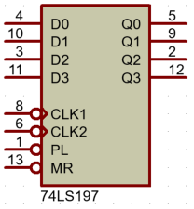
实验1 计算机辅助电路仿真技术
  例：用74LS197构成16进制计数器，利用Proteus仿真，观察输出波形
    选择器件
      74LS197
      信号源（周期方波）
      电源
      接地
    连线
    利用虚拟仪表分析电路
      电压表
      逻辑分析仪
      示波器

Slide 5
实验1 计算机辅助电路仿真技术
基于74LS197的16进制计数器
MR: 清零端
PL：置数端

Slide 6
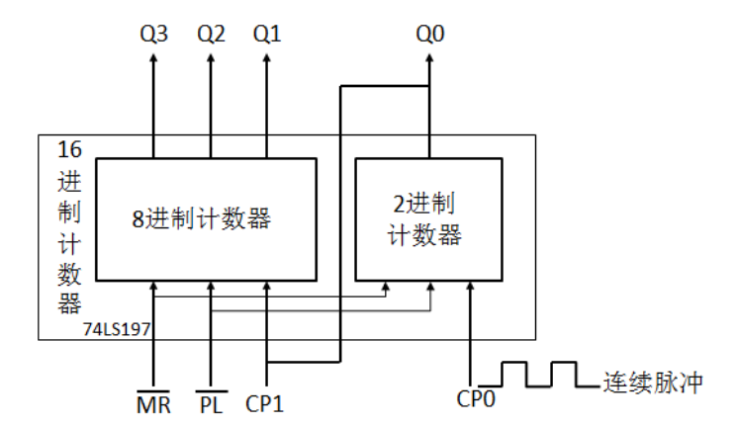
高电平
高电平

Slide 7
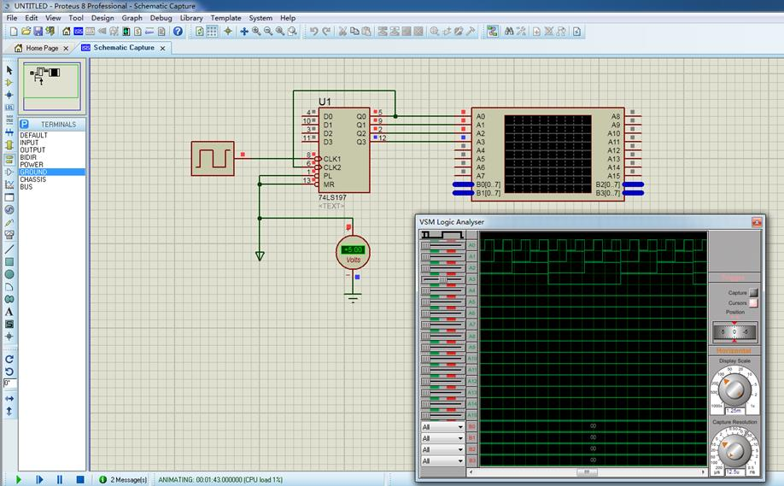
实验1 计算机辅助电路仿真技术

Slide 8
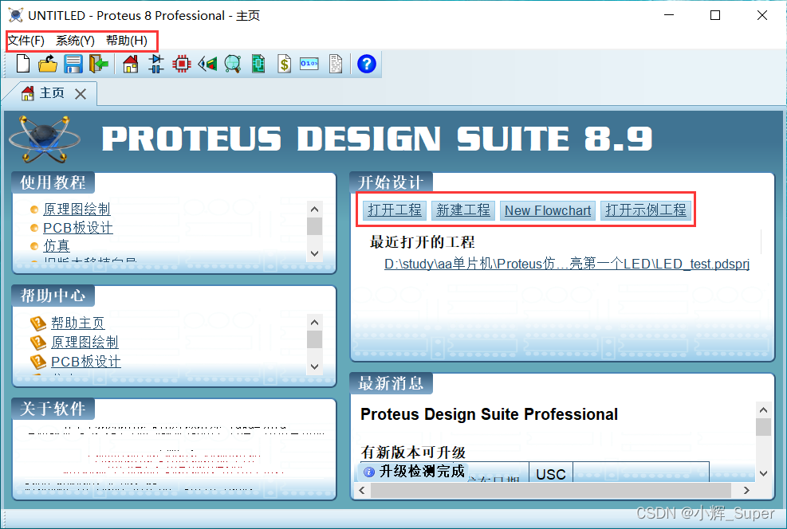

Slide 9
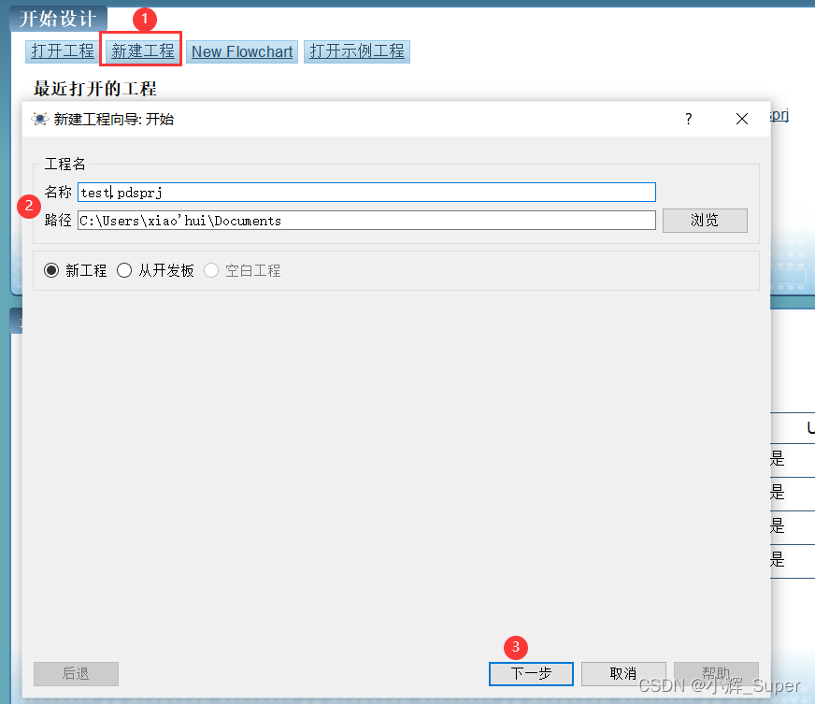

Slide 10
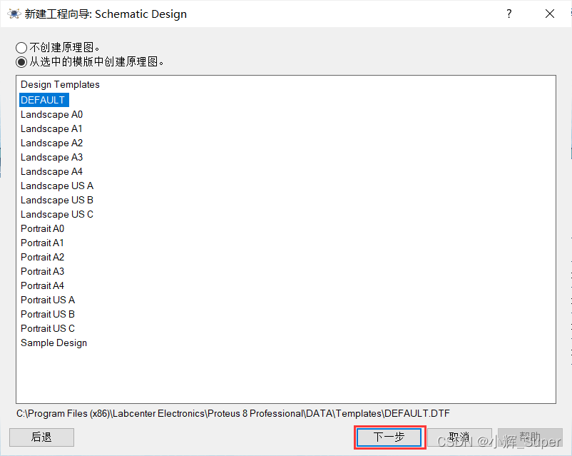

Slide 11
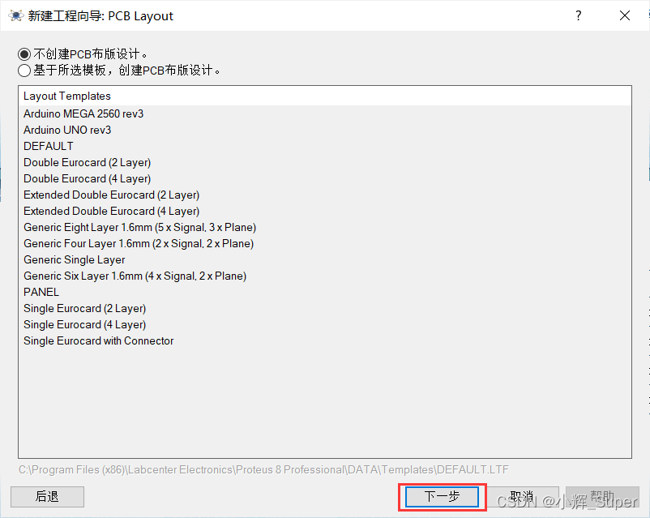

Slide 12
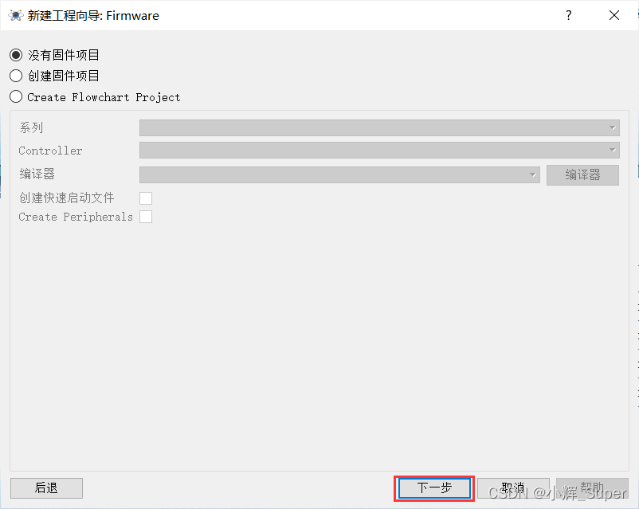

Slide 13
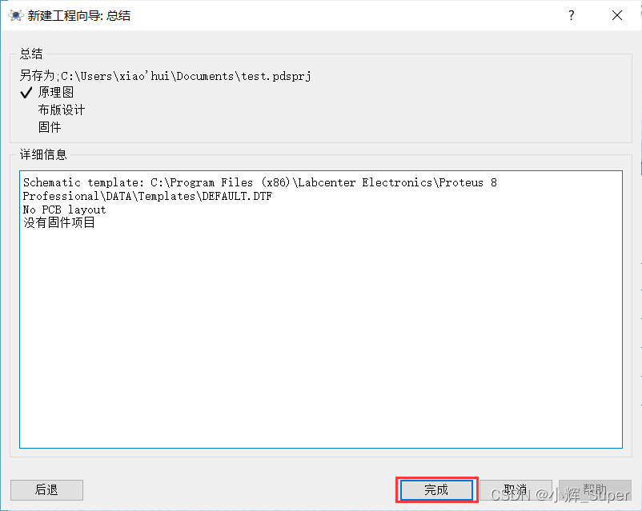

Slide 14
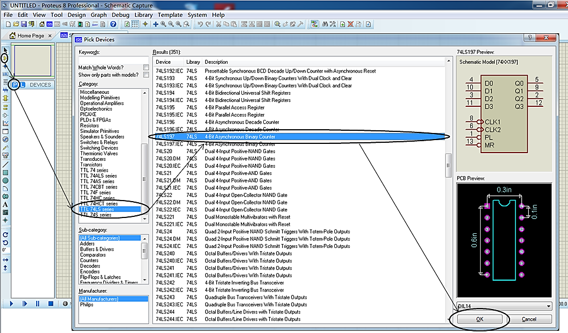

Slide 15
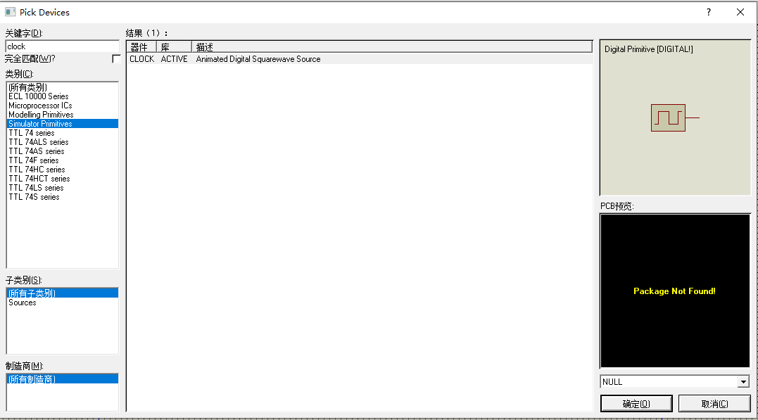

Slide 16
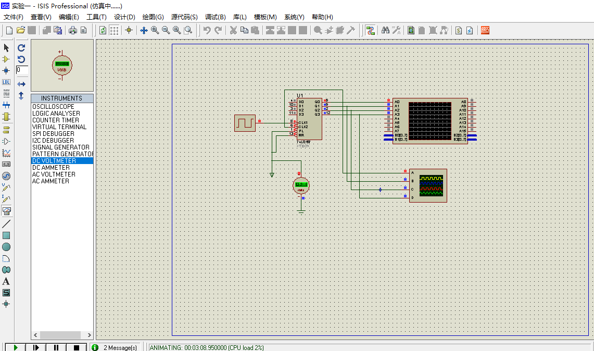

Slide 17
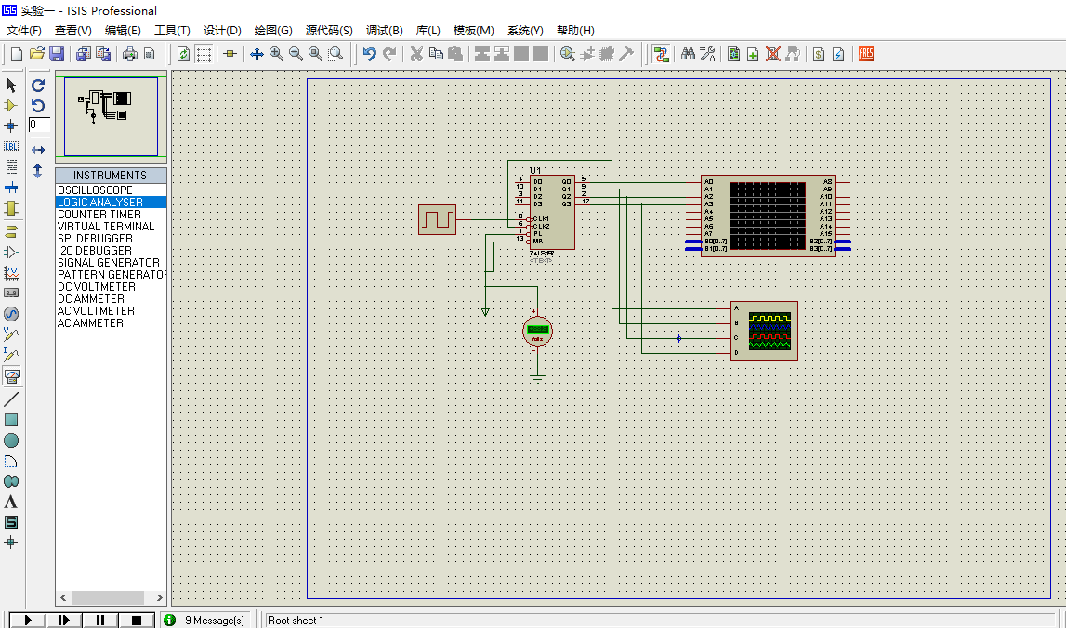
示波器
逻辑分析仪

Slide 18
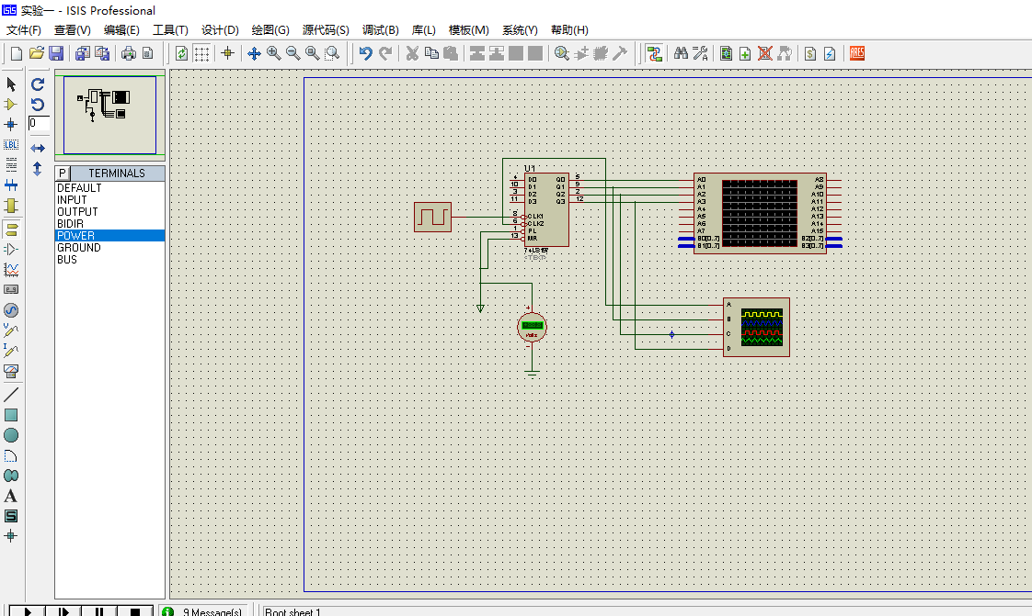
完成电路连接后点击运行

Slide 19
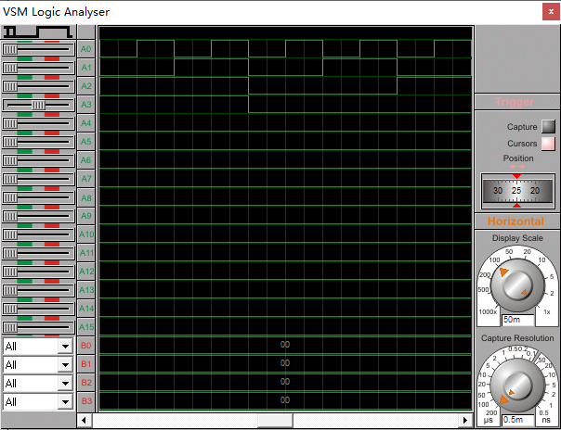
当触发事件发生时，示波器会捕获一条波形
*设置为最慢的信号

Slide 20
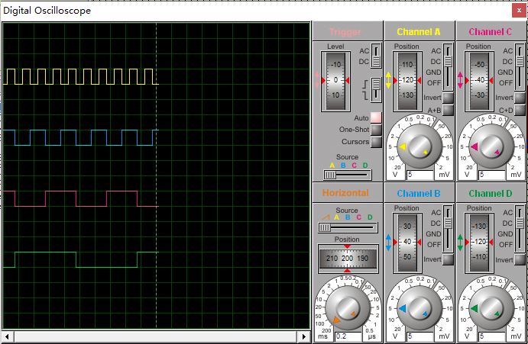

Slide 21
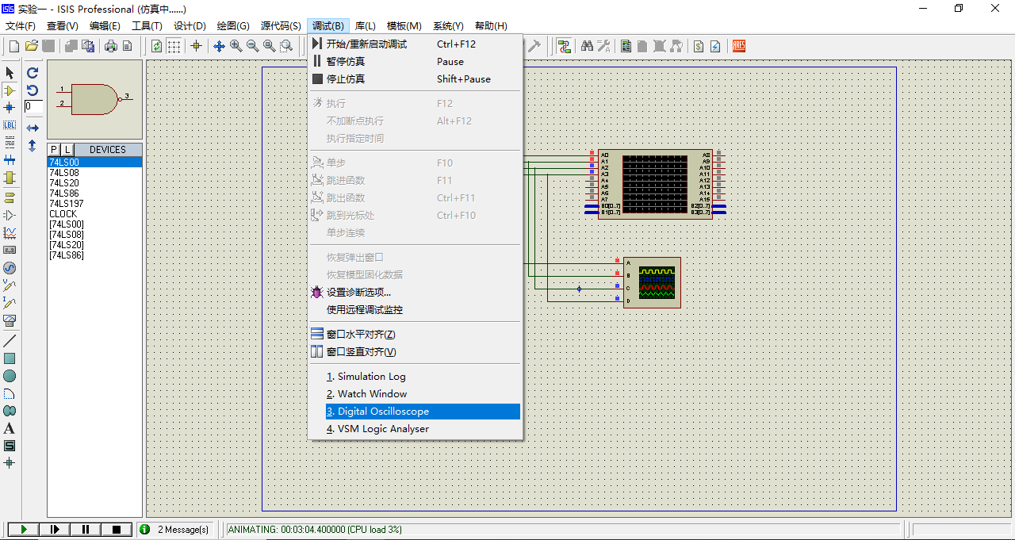

Slide 22
练习：
实验1 计算机辅助电路仿真技术
在Proteus环境下完成基于74LS197的十六进制计数器的设计，观察并记录CLK1，Q0、Q1、Q2和Q3的波形，分析波形是否符合十六进制计数器的逻辑关系。
使用Proteus仿真软件动态测试74LS00(与非门)、74LS08 (与门) 、74LS20 (与非门) 、74LS86(异或门)，利用虚拟逻辑分析仪和虚拟示波器观察门电路芯片的输入、输出引脚的波形，并将仿真结果与各芯片的真值表进行对照。

Slide 23
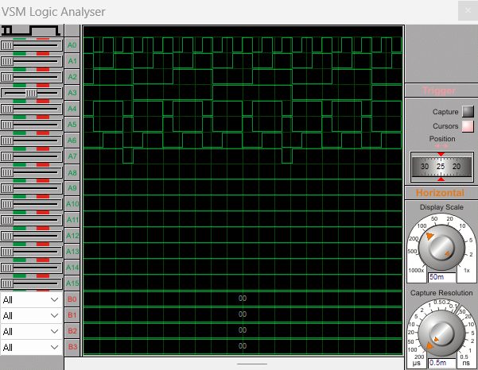

Slide 24
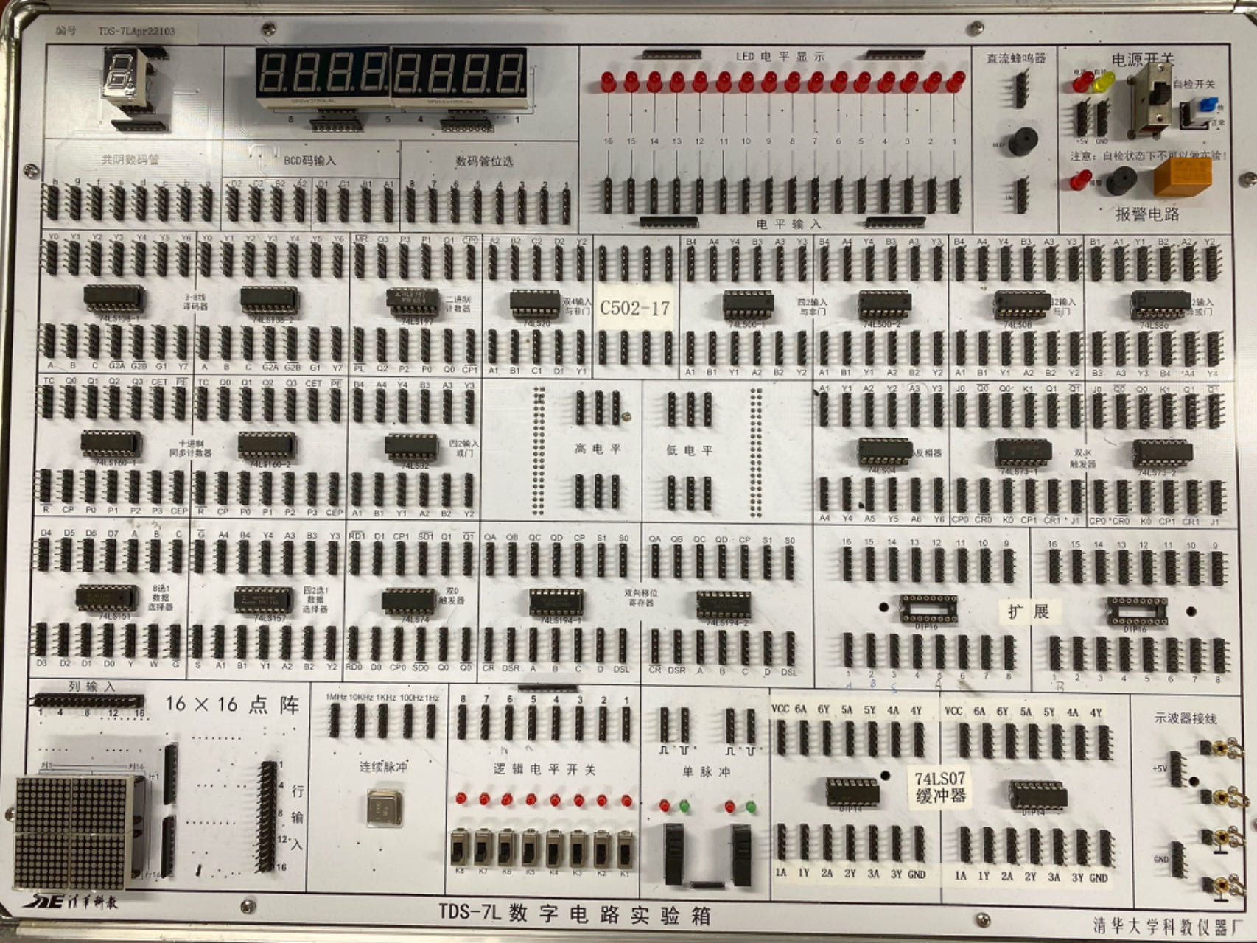
实验2. 数字电路实验环境
实验箱
VCC
GND

Slide 25
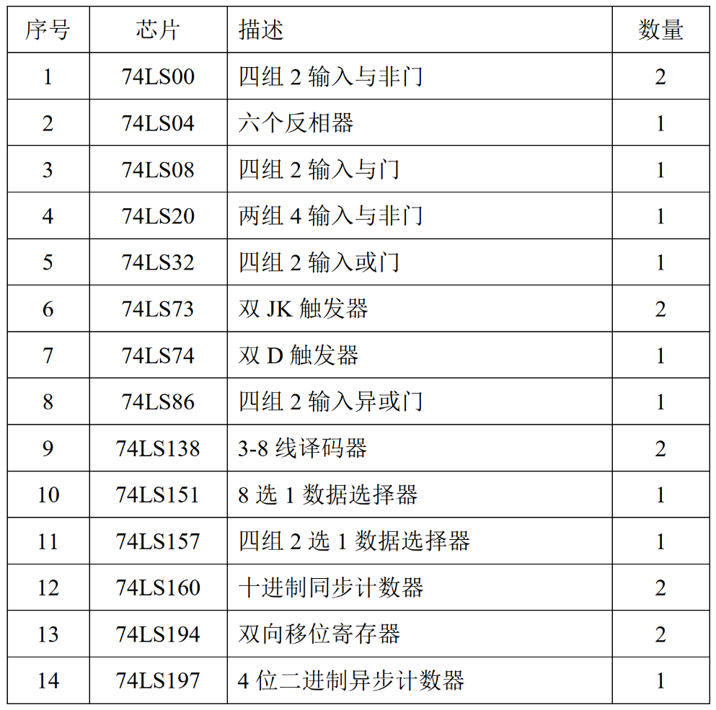
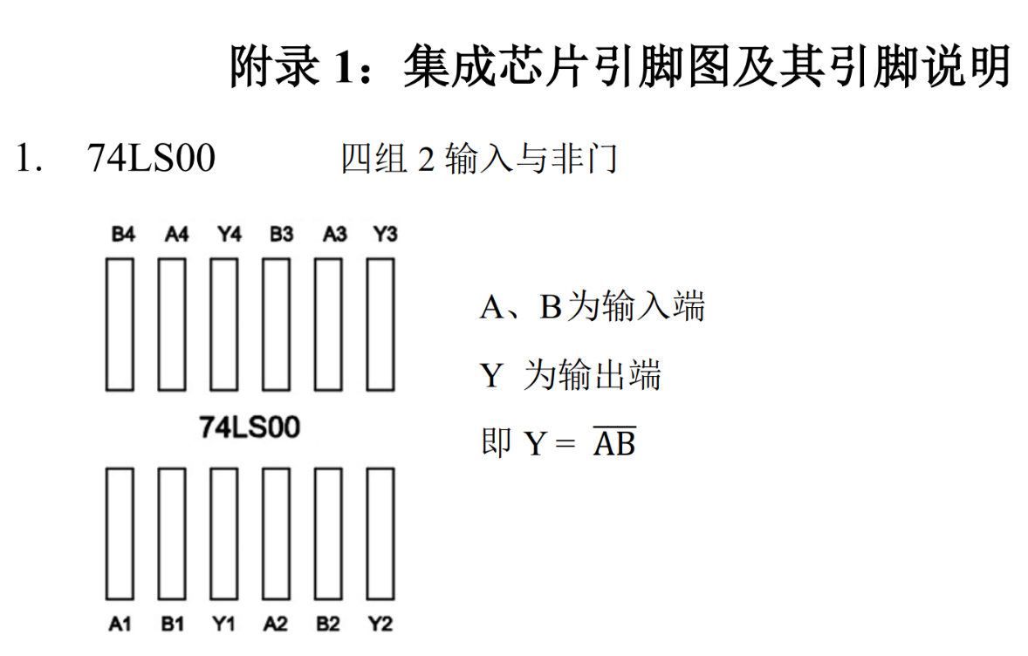
教材P17

Slide 26
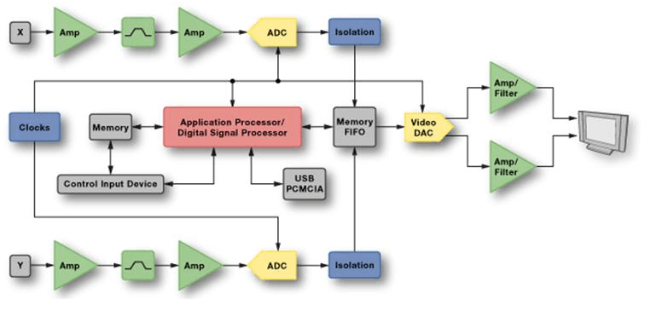
数字存储示波器
实验2. 数字电路实验环境
信号进入示波器后立刻通过高速A/D转换器将模拟信号前端快速采样，存储其数字化信号。
利用数字信号处理技术对所存储的数据进行实时快速处理，得到信号的波形及其参数，并由示波器显示，实现模拟示波器功能。
测量精度高，还可以存储和调用显示特定时刻信号。

Slide 27
MSO2000A&DS2000A
编号 | 说明 | 编号 | 说明
1 | 测量菜单软键 | 13 | 电源键
2 | LCD | 14 | USB HOST 接口
3 | 逻辑分析仪控制键^{[1]} | 15 | 数字通道输入接口^{[1]}
4 | 多功能旋钮 | 16 | 水平控制区
5 | 功能菜单键 | 17 | 功能菜单软键
6 | 信号源[2] | 18 | 垂直控制区
7 | 导航旋钮 | 19 | 模拟通道输入区
8 | 全部清除键 | 20 | 波形录制/回放控制键
9 | 波形自动显示 | 21 | 触发控制区
10 | 运行/停止控制键 | 22 | 外触发输入端
11 | 单次触发控制键 | 23 | 探头补偿器输出端/接地端
12 | 内置帮助/打印键 | —— | ——

Slide 28
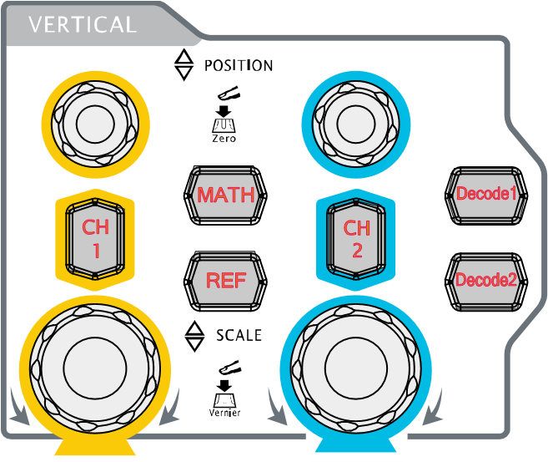
实验2. 数字电路实验环境
  CH1、CH2：模拟输入通道。2 个通道标签用不同颜色标识，并且屏幕中的波形和通道输入连接器的颜色也与之对应。按下任一按键打开相应通道菜单，再次按下关闭通道。

Slide 29
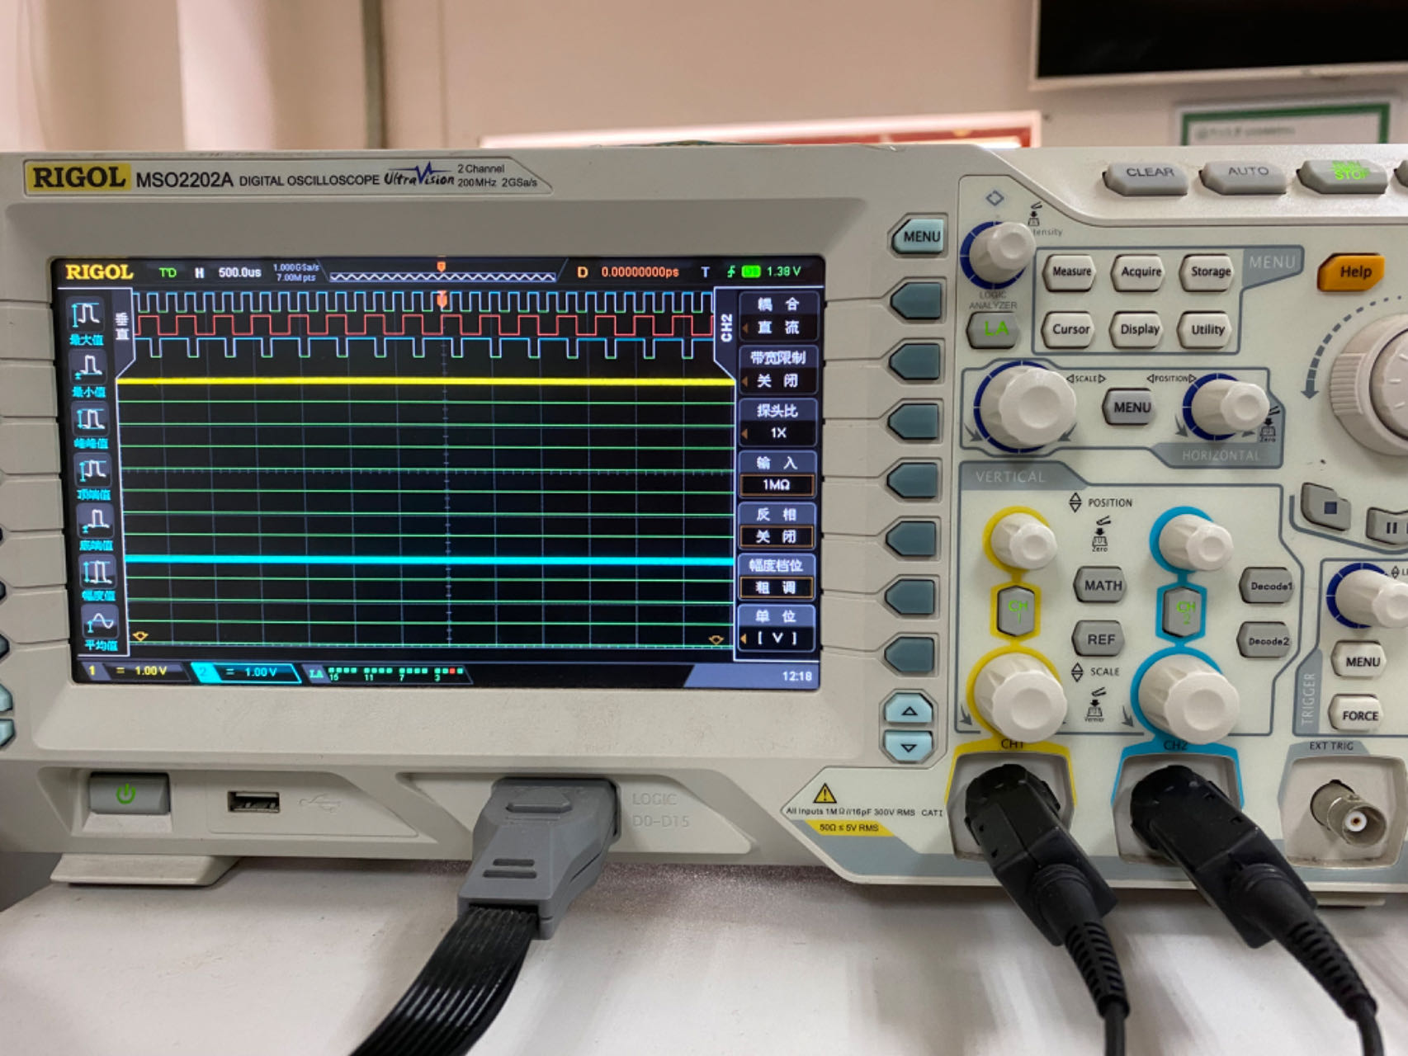
模拟通道
数字通道

Slide 30
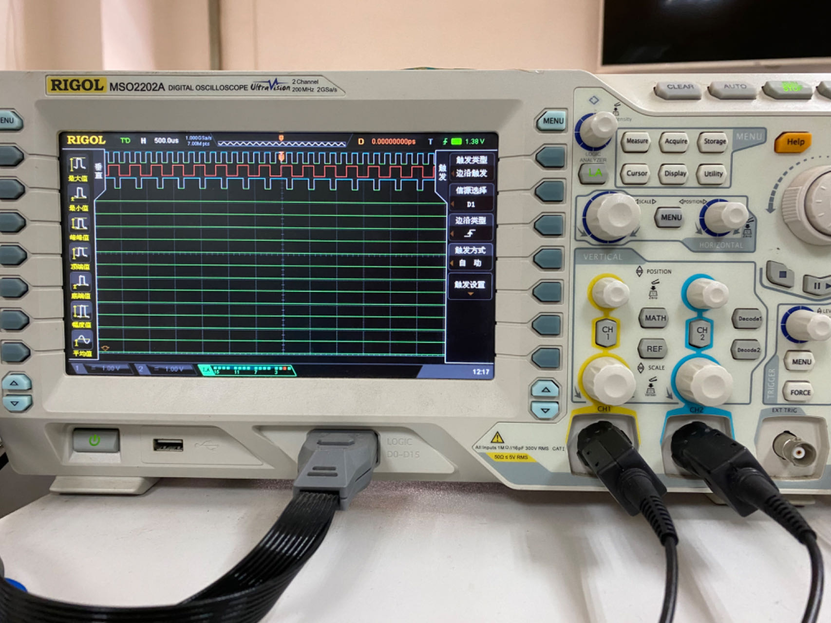

Slide 31
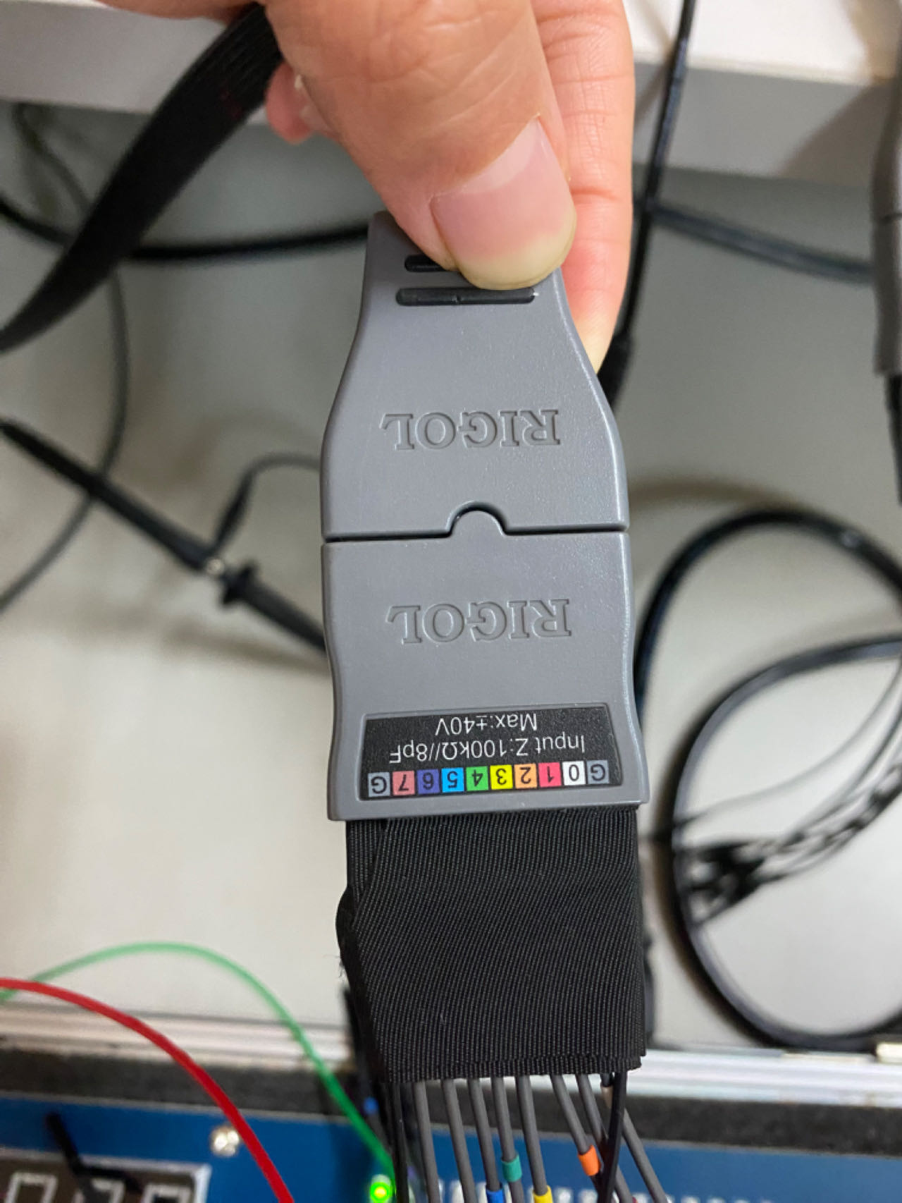
接到实验箱低电平引脚

Slide 32
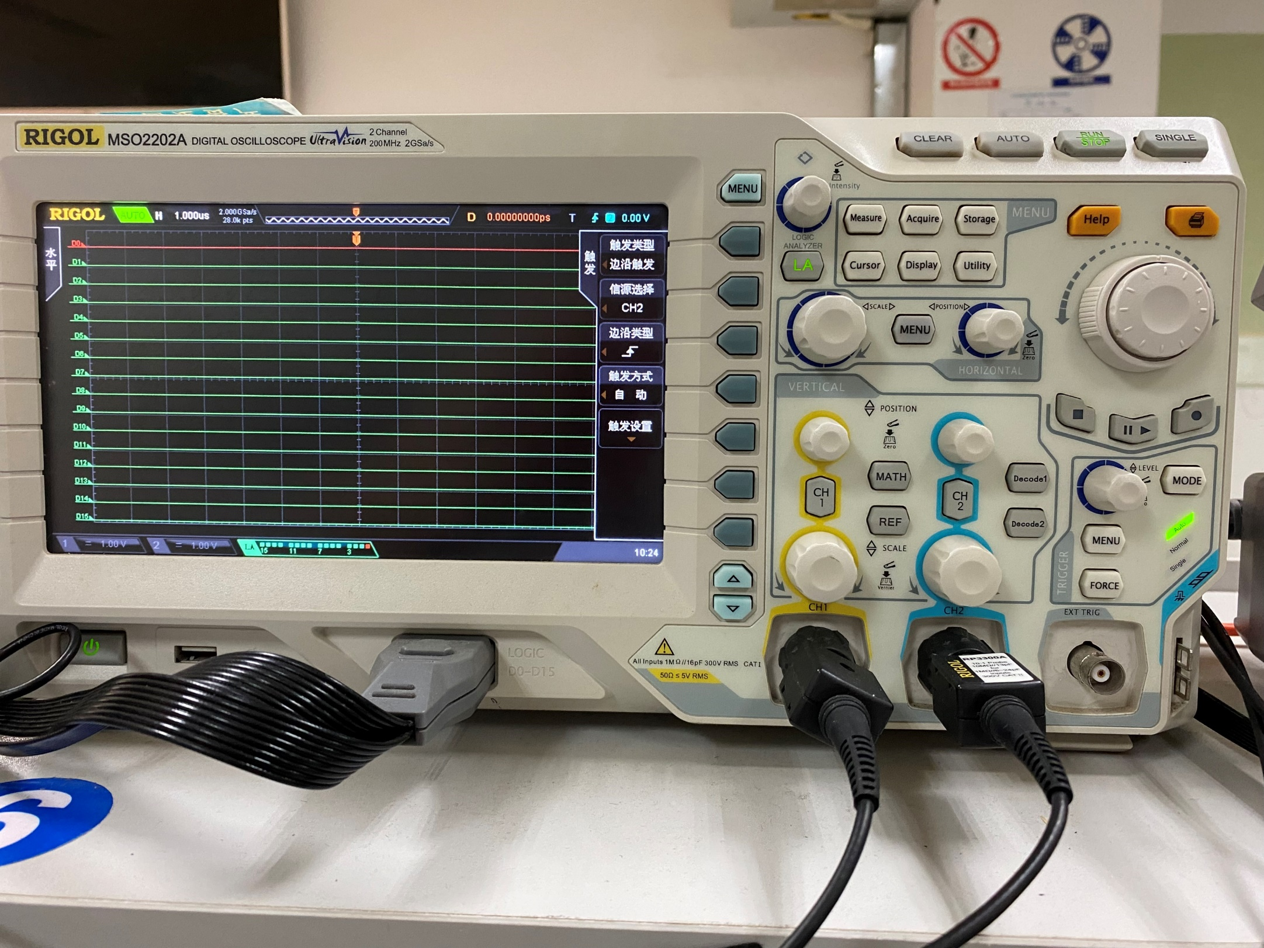

Slide 33
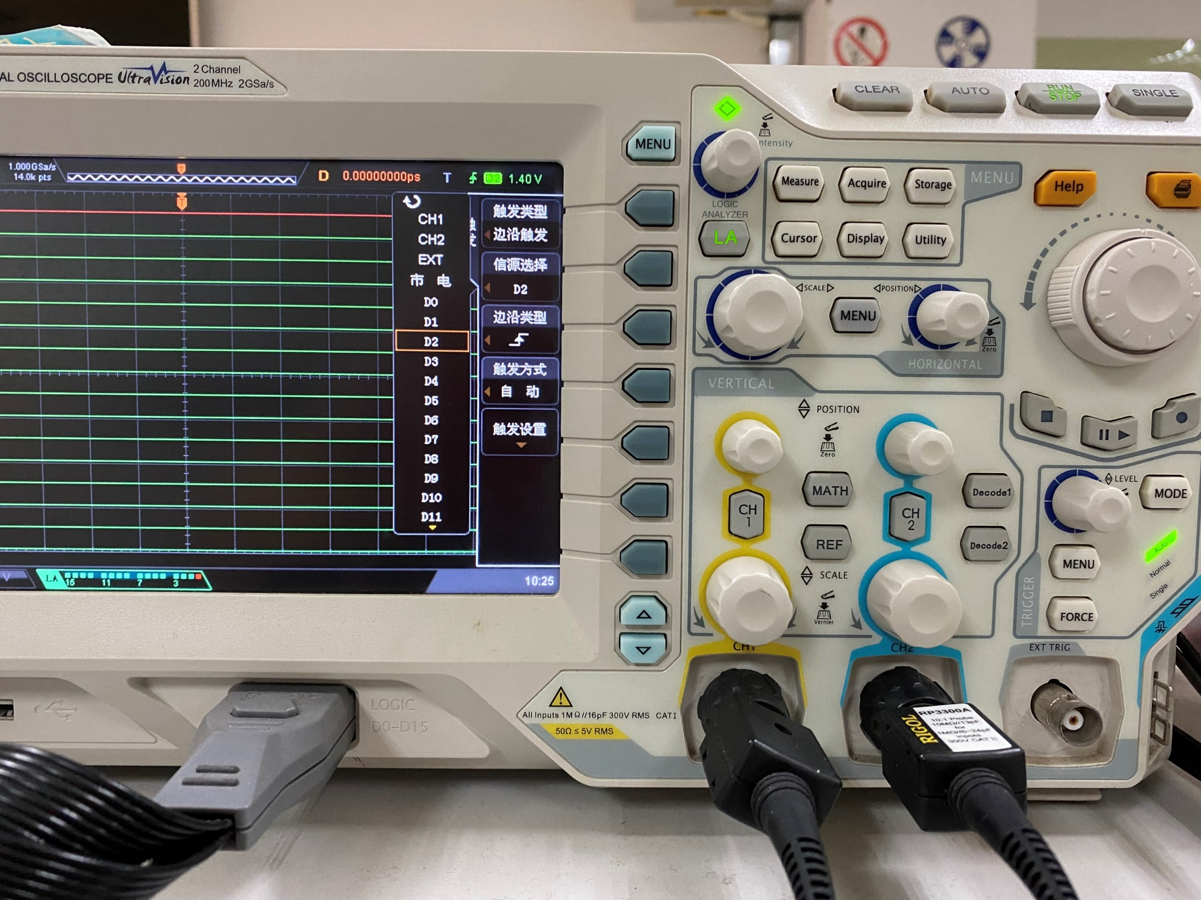
第二步: 旋转选择信源，确定后按下
第一步

Slide 34
实验2. 数字电路实验环境

Slide 35
练习
实验2. 数字电路实验环境
1. 在实验箱上测试74LS197接成的十六进制计数器，利用示波器/逻辑分析仪观察计数器的输出波形，记录、验证波形。
2. 利用实验箱上的器件动态测试74LS08 (与门）、74LS20 (与非门）和74LS86（异或），并将测试结果与实验1的测量结果对比。

Slide 36
谢 谢！
联系信息：
超算中心529F
Email: huangqy89@mail.sysu.edu.cn
企业微信

